Slide 1

第二十三章 旋转
23.1.2 图形的旋转（第二课时）
人教版 数学九年级上册
Please Enter Your Detailed Text Here, The Content Should Be Concise And Clear, Concise And Concise Do Not Need Too Much Text
老师：PPT818
时间：20XX

Slide 2
前 言
学习目标
运用旋转的性质将简单图形变化为复杂图形。
重点难点
重点：了解旋转作图的概念。
难点：旋转作图的步骤。

Slide 3
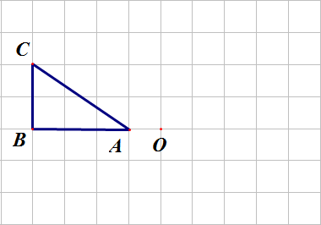
思考
如图,将△ABC绕点O顺时针旋转180°后得到△A₁B₁C₁.请你画出旋转后的△A₁B₁C₁.
旋转点：点O
旋转角度：顺时针180°
A'
B'
C'

Slide 4
旋转作图的步骤
步骤：
1）明确旋转的三个要素：旋转中心、旋转方向、旋转角度；
2）确定关键点，并且找出旋转后的对应点；
3）顺次连接对应点。

Slide 5
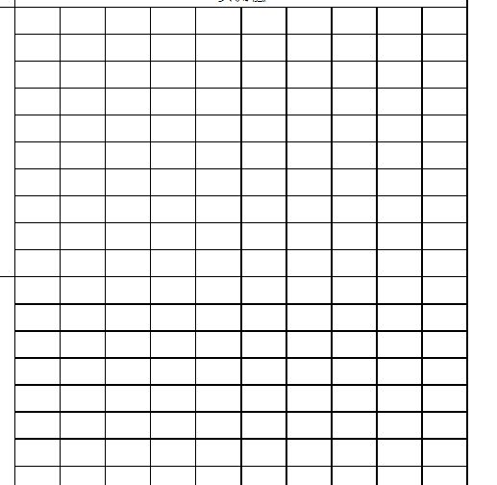
C₁
旋转作图的练习
C₂
A₁
B₁
0
如图,将△ABC绕点O,O’逆时针旋转90°后得到△A₁B₁C_{1，}△A₂B₂C_{2，}观察图像你发现了什么？
0’
A₂
B₂
A
旋转中心不同，旋转角度
所得图形位置不同
B
C
假设网格内的方格是正方形

Slide 6
C₂
旋转作图的练习
C₁
A₂
如图,将△ABC绕点O逆时针旋转90°,180°后得到△A₁B₁C_{1，}△A₂B₂C_{2，}观察图像你发现了什么？
B₂
A₁
B₁
0
A
旋转中心相同，旋转角度不同
所得图形位置不同
B
C
假设网格内的方格是正方形

Slide 7
C₂
小结
C₁
A₂
B₂
A₁
B₁
选择不同的旋转中心，
不同的旋转角
旋转同一图案
会出现不同的效果。
0
A
B
C
假设网格内的方格是正方形

Slide 8
小组讨论借助旋转设计精美图案
示例一

Slide 9
小组讨论借助旋转设计精美图案
示例二

Slide 10
随堂测试
1.下列图形中,绕某个点旋转180°后能与自身重合的有( )
①正方形 ②长方形 ③等边三角形 ④线段
⑤角 ⑥平行四边形
A.5个 B.2个 C.3个 D.4个

Slide 11
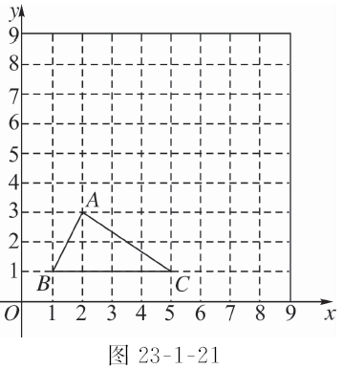
随堂测试
如图在平面直角坐标系中，△ABC三个顶点的坐标分别为A(2,3)，B(1,1)，C(5,1)．
(1)△ABC平移后，其中点A移到点A₁(4,5)，画出平移后得到的△A₁B₁C₁
(2)把△A₁B₁C₁绕点A₁按逆时针方向旋转90°，画出旋转后的△A₂B₂C₂.

Slide 12
随堂测试

Slide 13
第二十三章 旋转
感谢各位的仔细聆听
人教版 数学九年级上册
Please Enter Your Detailed Text Here, The Content Should Be Concise And Clear, Concise And Concise Do Not Need Too Much Text
老师：PPT818
时间：20XX

